Slide 1

THPT QUANG TRUNG
MÔN: CÔNG NGHỆ 11

Slide 2

Bài 1: TIÊU CHUẨN TRÌNH BÀY BẢN VẼ KĨ THUẬT
NỘI DUNG
I - Khổ giấy
II - Tỉ lệ
III - Nét vẽ
IV - Chữ viết
V - Ghi kích thước

Slide 3

KHỔ GIẤY
TCVN 7285 : 2003 (ISO 5457 : 1999)⁽¹⁾ quy định khổ giấy của bản vẽ kĩ thuật, gồm các khổ giấy chính được trình bày trong bảng sau:
Kí hiệu | A0 | A1 | A2 | A3 | A4
Kích Thước(mm) | 1189 x 841 | 841 x 594 | 594 x 420 | 420 x 297 | 297 x 210
(1) TCVN: Tiêu chuẩn Việt Nam
7285: Số đăng kí của tiêu chuẩn
2003: Năm ban hành tiêu chuẩn
(Chuyển đổi từ tiêu chuẩn Quốc tế ISO 5457 : 1999)

Slide 4

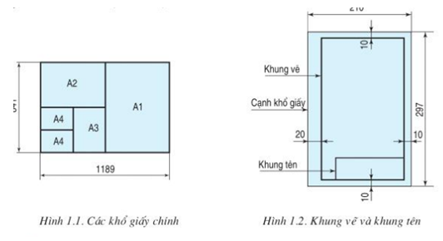
Các khổ giấy chính được lập ra từ khổ giấy A0
Mỗi bản vẽ có khung vẽ và khung tên. Khung tên được đặt ở góc phải dưới bản vẽ

Slide 5

TỈ LỆ
Tỉ lệ là tỉ số giữa kích thước đo được trên hình biểu diển của vật thể và kích thước thực tương ứng trên vật thể đó
TCVN 7286: 2003 ( ISO 5455 : 1971 ) quy định tỉ lệ dùng trên các bản vẽ kĩ thuật như sau:
- Tỉ lệ thu nhỏ: 1:2 1:5 1:20...
- Tỉ lệ nguyên hình: 1:1
- Tỉ lệ phóng to: 2:1 5:1
20:1...
Tùy theo kích thước của vật thể được biểu diển và khổ giấy vẽ mà chọn tỉ lệ thích hợp.

Slide 6
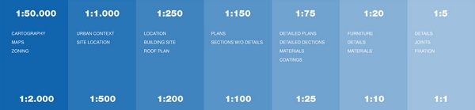
Một số tỉ lệ dành cho các vật thể:
1:5 đến 1:1: các chi tiết kỹ thuật, vật liệu
1:20 đến 1:10: đồ nội thất
1:75 đến 1:25: kết cấu, bố cục và sự liên hệ giữa các tầng
1:150 đến 1:100: các tác phẩm và các công trình nhỏ
1:250 đến 1:200: thành phần không gian và bố cục
1:1000 đến 1:500: các khu đất khi phóng to, một khối hay một khu phố
1:50.000 đến 1:2000: bản đồ, bản đồ đô thị, vùng hay thậm chí là các thị trấn nhỏ

Slide 7

NÉT VẼ
Theo TCVN 8 – 20 : 2002 (ISO 128 – 20 : 1996) quy định tên gọi, hình dạng, chiều rộng và ứng dụng của các nét vẽ

Slide 8
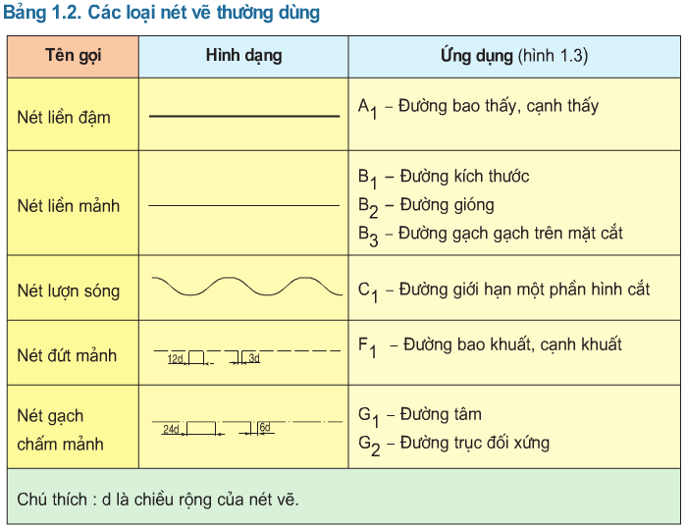
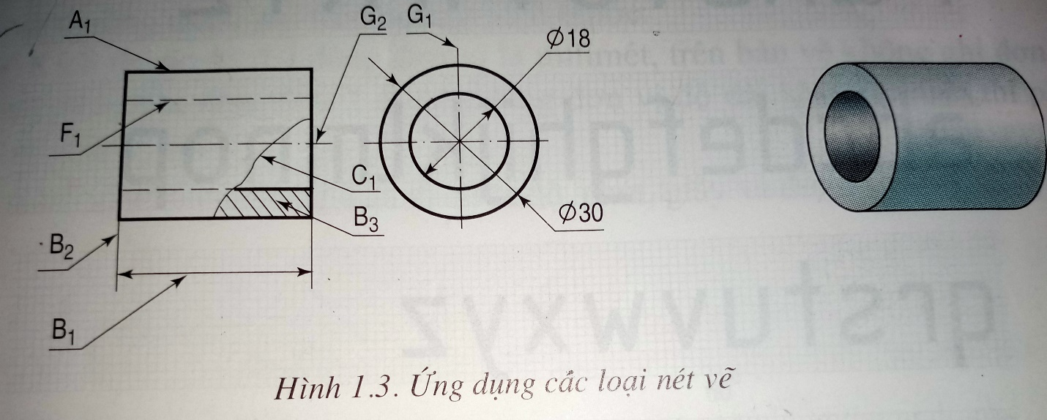
Các loại nét vẽ
2. Chiều rộng của nét vẽ
Chiều rộng nét vẽ (d) được chọn trong dãy kích thước:
0,13 ; 0,18 ; 0,25 ; 0,35 ; 0,5 ; 0,7 ; 1,4 và 2mm
Thường lấy chiều rộng nét đậm bằng 0,5mm và nét mảnh bằng 0,25mm

Slide 9

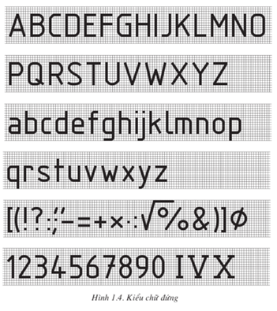
IV. CHỮ VIẾT
Chữ viết trên bản vẽ kĩ thuật phải rõ ràng, thống nhất, dễ đọc
TCVN 7284 – 2 : 2003 (ISO 3092 – 2 : 2000) quy định khổ chữ và kiểu chữ của chữ Latinh viết trên bản vẽ và các tài liệu kĩ thuật
2. Kiểu chữ
1. Khổ chữ
– Khổ chữ (h) được xác định bằng chiều cao của chữ hoa tính bằng milimet. Có các khổ
chữ sau : 1,8 ; 2,5 ; 3,5 ; 5 ; 7 ; 10 ; 14 ; 20mm
– Chiều rộng (d) của nét chữ thường lấy bằng 1/10 h

Slide 10

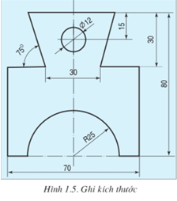
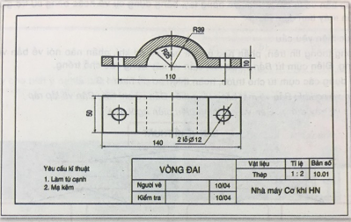
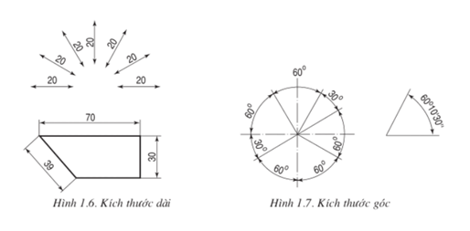
3. Chữ số kích thước
-Chữ số kích thước chỉ trị số kích thước thực, không phụ thuộc vào tỉ lệ bản vẽ và thường được ghi trên đường kích thước.
-Kích thước độ dài dùng đơn vị là milimet, trên bản vẽ không ghi đơn vị đo và được ghi như hình 1.6, nếu dùng đơn vị độ dài khác milimet thì phải ghi rõ đơn vị đo.
-Kích thước góc dùng đơn vị đo là độ, phút, giây
V. GHI KÍCH THƯỚC
TCVN 5705 – 1993 quy định quy tắc ghi kích thước dài, kích thước góc trên các bản vẽ và tài liệu kĩ thuật
1.Đường kích thước:
-Vẽ bằng nét liền mảnh, song song với phần tử được ghi kích thước. Ở đầu mút đường kích thước có vẽ mũi tên (trong bản vẽ xây dựng có thể dùng gạch chéo thay cho mũi tên)
2. Đường gióng kích thước:
-Vẽ bằng nét liền mảnh thường kẻ vuông góc với đường kích thước, vượt quá đường kích thước khoảng 2 ~ 4mm
4. Kí hiệu Ø, R
-Trước con số kích thước đường kính của đường tròn ghi kí hiệu Ø và bán kính của cung tròn ghi kí hiệu R.

Slide 11
CÂU HỎI
1. Tại sao phải quy định các tiêu chuẩn về BVKT?
2. Các khổ giấy chính nào dùng cho BVKT?
3. Tỉ lệ là gì?
4. Hãy nêu tên gọi, mô tả hình dang và ứng dụng các loại nét vẽ thường dùng?
5. Ghi các kích thước cần thể hiện chữ số, đường going và kích thước như thế nào?

Slide 12
